Slide 1
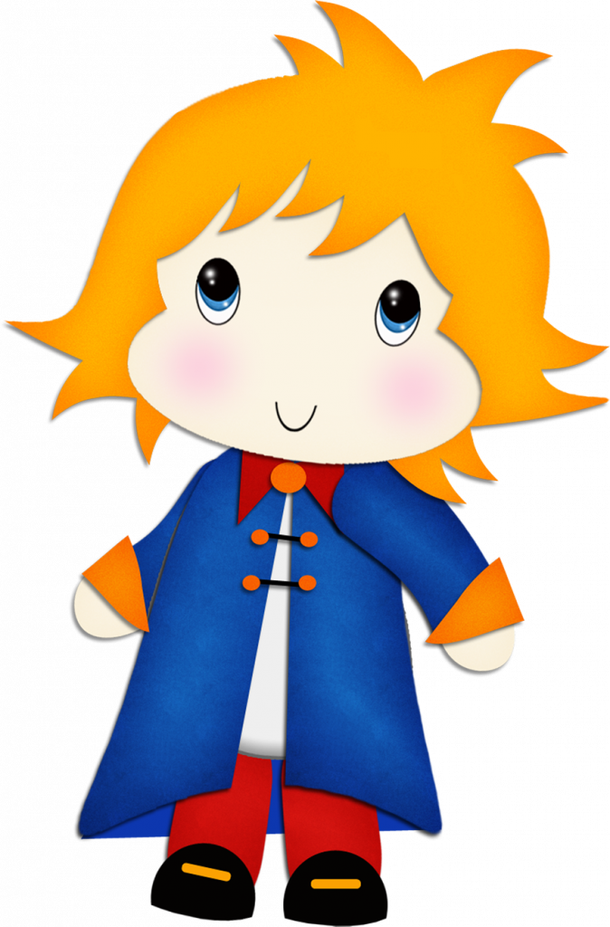
¡FELIZ CUMPLEAÑOS!
SEBASTIAN
Ven a festejar conmigo
Mis 2 Añitos
Dia: Viernes 13 de Agosto
Hora: 3:00 pm
Lugar: Calle Bolognesi #10
¡Sera un dia fantástico,
lleno de sorpresas!
www.megaidea.net

